Slide 2
01
認識Arduino
1-1 簡介
1-2 Arduino 硬體介紹
1-3 Arduino 軟體介紹
1-4 Arduino 整合開發環境

Slide 3
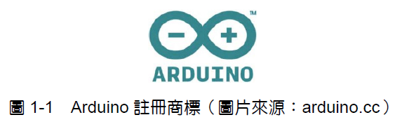
1-1 簡介
Arduino 控制板是一塊開放源碼（open-source）的微控制器電路板，軟體源碼與硬體電路都是開放的。
如圖1-1 所示是Arduino 的註冊商標，使用一個無限大的符號來表示「實現無限可能的創意」。

Slide 4
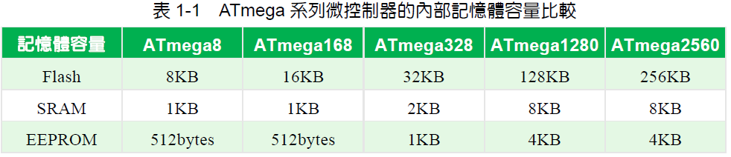
1-2 Arduino 硬體介紹
Arduino 板種類很多，最主要的差異在其使用的微控制器及連接USB 介面IC 不同，但是程式語法與硬體連接方式大致相同。

Slide 5
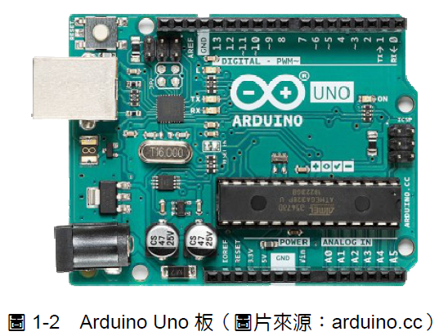
1-2-1 Uno 板
如圖1-2 所示為Arduino Uno 板，是整個Arduino 家族中使用最多的控制板。
「Uno」的義大利文是「一」的意思，用來紀念Arduino 1.0 的發布，使用ATmega328微控制器及16 MHz 石英晶體振盪器。

Slide 6
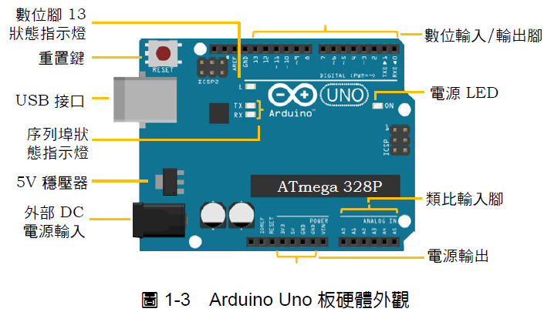
目前版本Arduino Uno Rev3 使用ATmega328P，P 代表Pico power 低功耗之意。
Uno 板內含32KB 快閃（Flash）記憶體，2KB 靜態隨機存取記憶，1KB 電子抹除式可覆寫唯讀記憶體。每支數位I/O 腳有20mA 的驅動能力，3.3V 電源最大輸出電流有50mA。
Arduino Uno 板硬體外觀，有14 支數位輸入 / 輸出（input/output，簡記I/O）腳0~13，3、5、6、9、10、11 等 6 支數位腳可輸出脈寬調變（pulsewidth modulation，簡記PWM）信號，6 支具有10 位元解析度的類比輸入腳A0~A5，數位腳0、1 用來與PC 電腦進行數據傳輸。
，

Slide 7
Arduino Uno 板有兩個外部中斷（2:INT0、3:INT1）、一組UART 串列埠（0:RX，1:TX）、一組TWI（Two Wire Interface）介面（A4:SDA，A5:SCL）及一組SPI（SerialPeripheral Interface）介面（10:SS，11:MOSI，12:MISO，13:SCK）。

Slide 8
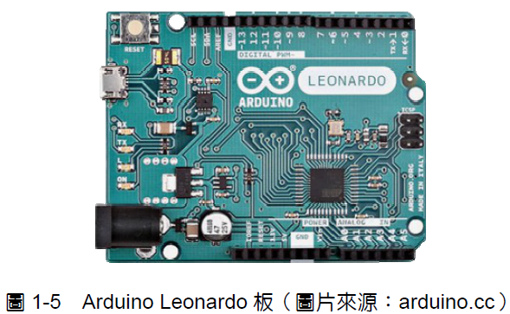
1-2-2 Leonardo 板
如圖1-5 所示Arduino Leonardo 板，是將ATmega328 與ATmega8U2 兩個微控制器的功能整合在ATmega32U4 單一顆微控制器中，而USB 通訊則是以軟體方式來完成。

Slide 9
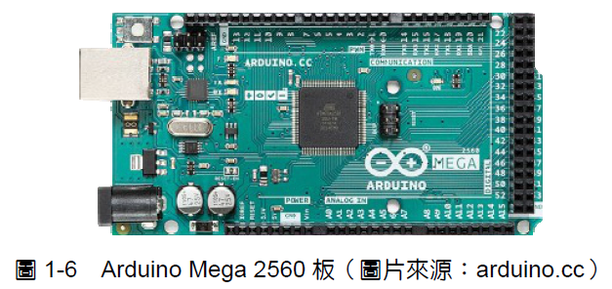
1-2-3 Mega 2560 板
如圖1-6 所示Arduino Mega 2560 板，使用Atmega2560 微控制器及16 MHz 石英晶體振盪器。在Mega2560 微控制器中內建USB 通信功能，不需再使用專用的USB 介面晶片。

Slide 10
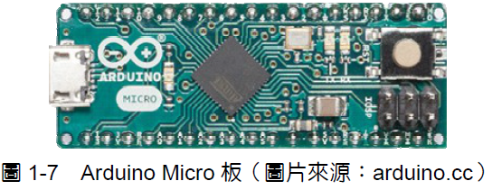
1-2-4 Micro 板
如圖1-7 所示Arduino Micro 板，與郵票大小相同，但可以直接插入麵包板中，使用ATmega32u4 微控制器及16 MHz 石英晶體振盪器。在ATmega32u4 微控制器中內建USB 通信功能，不需再使用專用的USB 介面晶片。

Slide 11
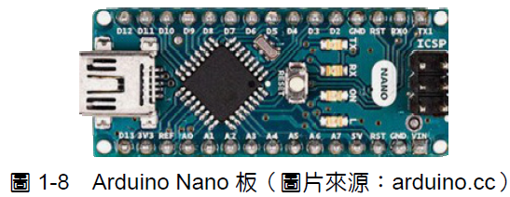
1-2-5 Nano 板
如圖1-8 所示Arduino Nano 板，與郵票大小相同，使用ATmega328 微控制器及16 MHz 石英晶體振盪器。Nano 板使用FTDI 公司的USB 介面晶片來處理USB傳輸通信，必須安裝FIDI 介面晶片的驅動程式。

Slide 12
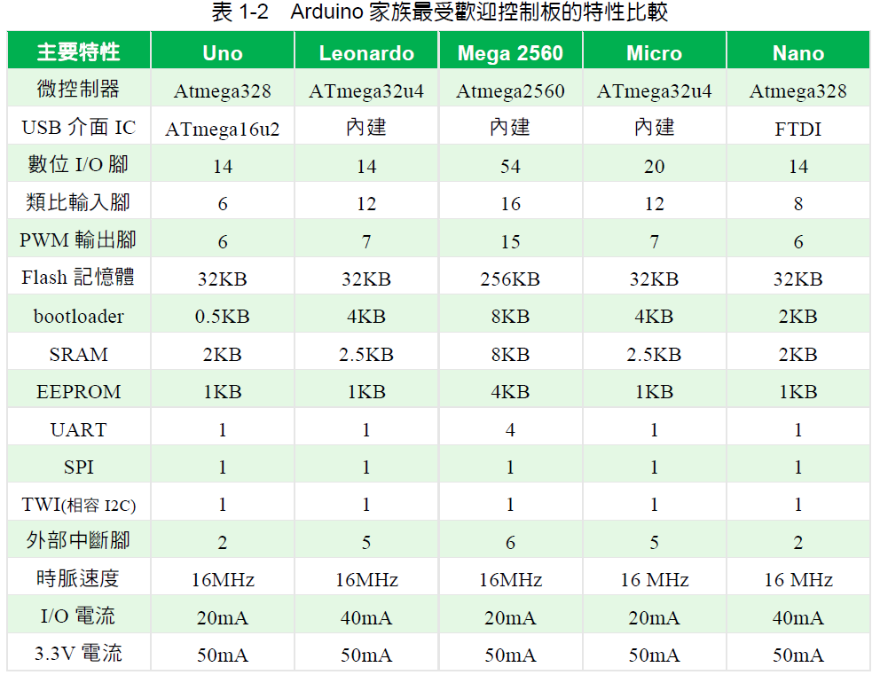

Slide 13
1-3 Arduino 軟體介紹
Arduino 板所使用的ATmega AVR 微控制器， 支援線上燒錄（ In-SystemProgramming，簡記ISP）功能。

Slide 14
1-4 Arduino 整合開發環境
Arduino 整合開發環境（Integrated Development Environment，簡記IDE）結合了編輯、驗證、編譯及燒錄等功能來發展應用程式，Arduino 使用類似C/C++高階語言來編寫原始程式檔，原始程式檔案的副檔名為.ino。
1-4-1 下載Arduino 開發環境
STEP 1
輸入官方網址arduino.cc。
點選SOFTWARE 選項，開啟下拉視窗。
點選DOWNLOADS 選項。

Slide 15
STEP 2
請依自己所使用的作業系統，選擇下載所需的開發環境。以Windows 環境為例， 點選『Windows ZIP』下載ZIP 壓縮檔。
或是點選『Win7 and newer』直接安裝。
STEP 3
點選『JUST DOWNLOAD』開始下載Arduino IDE 軟體壓縮檔。
當您將Arduino 控制板連接到電腦USB 埠口時，系統會自動安裝Arduino IDE 驅動程式。
STEP 4
切換至【本機】【下載】資料夾。
在【本機】【下載】資料夾中可以看到下載後的壓縮檔『arduino-1.8.8-windows』。以左鍵雙擊，將其解壓縮到想要的位置。

Slide 16
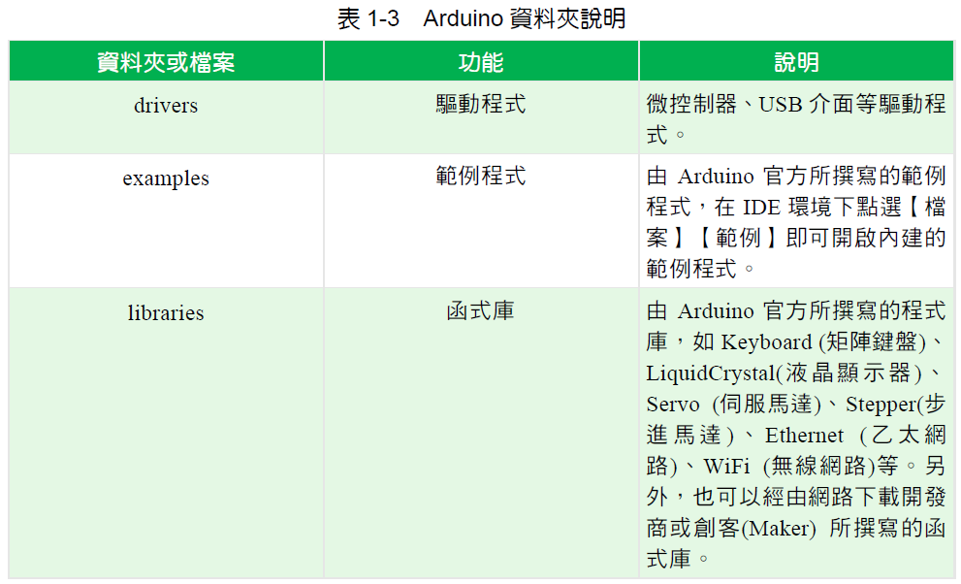

Slide 17

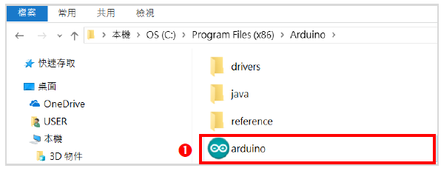
1-4-2 Arduino 板驅動程式
較新的Arduino 板，如Arduino Uno 板，與電腦連接時，會自動安裝驅動程式。
1-4-3 Arduino 開發環境使用說明
STEP 1
點選 ，快按兩下滑鼠左鍵。

Slide 18
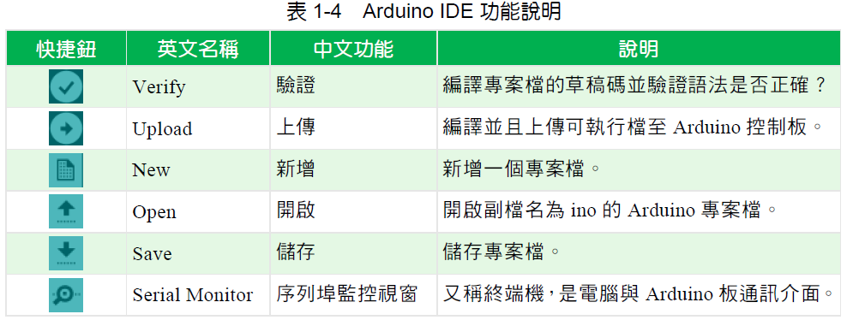
STEP 2
Arduino 預設檔案名稱為sketch_jan08a，以今天日期作為結尾，讓使用者可以記得開發專案檔的日期。本例jan08a 代表1 月8 日所建立，後面的小寫a 表示第1 次新建的草稿檔，第2 次之後為b、c、d 等。
程式編輯區：包含setup( ) 及loop( ) 兩個必要函式。編輯區的操作方式與一般文書編輯器大致相同。
訊息視窗：顯示編譯後所產生的錯誤訊息。
使用的串列埠名稱。

Slide 19
1-4-4 執行第一個Arduino 程式
STEP 1
以USB 線連接如右圖所示Arduino Uno 板的USB Type B埠口與電腦USB Type A 埠口。
檢查綠色電源LED 燈是否有亮？若有亮代表供電正常。
STEP 2
點選資料夾中的arduino 圖示，開啟Arduino IDE 軟體。
點選【檔案】【範例】【01.Basics】【Blink】，開啟Blink.ino 草稿碼。
Blink.ino 是一個可以讓連接於數位腳D13 的內建LED 指示燈L（橙色）閃爍（1 秒亮、1 秒暗）的小程式。

Slide 20

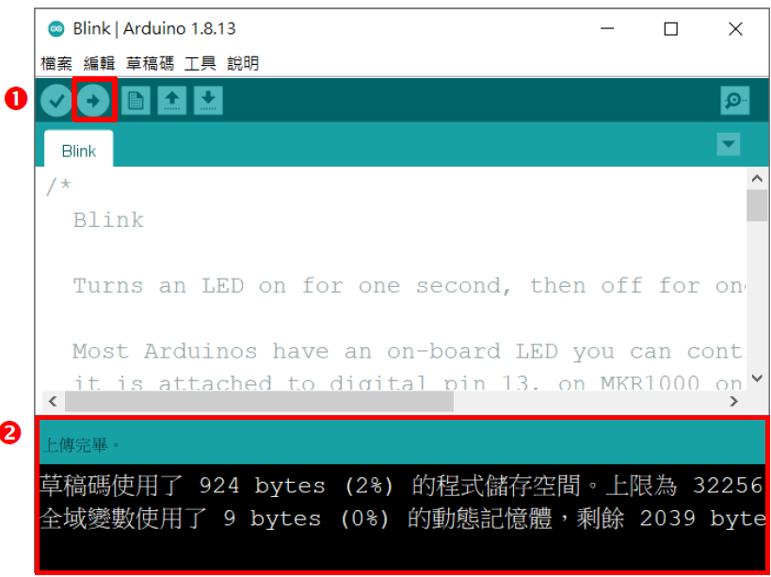
STEP 3
點選上傳鈕 ，編譯並上傳專案檔至Arduino Uno 板上。
上傳過程中，在訊息列會出現『上傳中…』訊息。上傳完成後會出現『上傳完畢』訊息。
檢視Arduino Uno 板上連接至D13 的L 指示燈（橙色）是否能夠正確閃爍？如果正確閃爍，表示上傳成功。

Slide 21

THE END！

